Slide 1
Edukace jedinců v riziku poruch chování v kontextu osobnostního pojetí škola jako místo prevence a intervence
BP
doc. Věra Vojtová, Ph.D.,PdF MU, Brno, vojtova@ped.muni.cz

Slide 2
Potencialita
Potencialita
bariéry x posilování
ŠTĚSTÍ
Odkázanost
Směřování
Pasivita – recepty, péče
Aktivita – podněty, odpovědnost
Dospělost - biol
Sebepojetí - zrcadlo
Nezávislost - konflikt
Notes:
Charakteristiky dítěte, mají děti s poruchou chování stejné šance?

Slide 3
Triáda vzájemného působení sociálně-kognitivní teorie (Bandura)
Zkušenost s chováním
Osobnostní proměnné
Prostředí
konstantně se navzájem ovlivňují
vlivy jsou oboustranné
intenzita vlivů může mít různou sílu

Slide 4
Roviny vlivů na individuální chování
Sociální
zkušenost
Osobnostní
rovina
rovina

Slide 5
Porucha chování v perspektivě kvality života, WHO, 2001, 2003
Sociální
Řízení
emocí, reakcí
Vzdělání
Socializace
Profese
K
O
M
P
E
T
E
N
C
E
OMEZUJE
OVLIVŇUJE
Akademické
Předprofesní

Slide 6
Intervenční rámec
Rovina individuální
osobnostní složka
vývojové danosti
Rovina sociální
životní situace
životní zkušenost
Kurikulum

Slide 7
Porucha chování v perspektivě dnešní školy
Tlak na školy
Vzdělávání všech žáků
Zvyšování výkonu
13 – 17% výuky zabírá řešení problémů s chováním žáků
3 z 5 škol považují problémy s chováním žáků za překážku pro kvalitivní změny výuky (200 škol/23 států - OECD, 2009)
Největší problém českého školství – problémy s chováním žáků (Walterová, 2009)
Vyloučení ze školy – nejčastější řešení (Kauffman, 2001, 2005, Meijer, 2003)
Intervence jen u1/3 dětí před UV, OV (Vojtová, 2011)
INKLUZE

Slide 8
Překážky a potřeby na straně školy?
Pro prevenci problémů v chování žáků?
Pro výuku ve třídách s žáky s problémy v chování?
Pro intervenci, podporu a provázení žáků s problémy v chování?

Slide 9
Vývojová dimenze poruchy chování z perspektivy WHO, 2001 – kvality života, inkluzivních přístupů
Sociální vlivy
Osobnostní faktory
Zkušenost s chováním
biologické faktory
nepředurčují vývoj chování v jasné a neměnné linii,
kvalita sociálního prostředí, sociálních vztahů a individuální postoje, sebedůvěra a kompetence,
určují, zda se rizika v osobnostní rovině jedince rozvinou v
PORUCHU chování

Slide 10
Překážky a potřeby na straně žáka/dítěte (Helus, Pelikán, 1984, Kauffman, 2005, Lane, Gresham, 2002, Schütz, 2005, Visser, 2009…)
Žáci s problémy v chování
Žáci s poruchou chování
Žáci v riziku poruchy chování
Problémy v chování
Porucha chování
Riziko
Znevýhodnění, sociální, zdravotní
Dispozice
Odlišné
příležitosti,
zkušenosti, kompetence
Neschopnost přizpůsobit se očekávání
Nedostatek pozitivní interakce
Negativní sebehodnocení
Syndrom bludného kruhu
Rezignace na školní úspěch
Pozice „outsidera“
Negativní sebeobraz,
Interakce a
vazby na problémové žáky
riziko
riziko
SVP
SVP

Slide 11
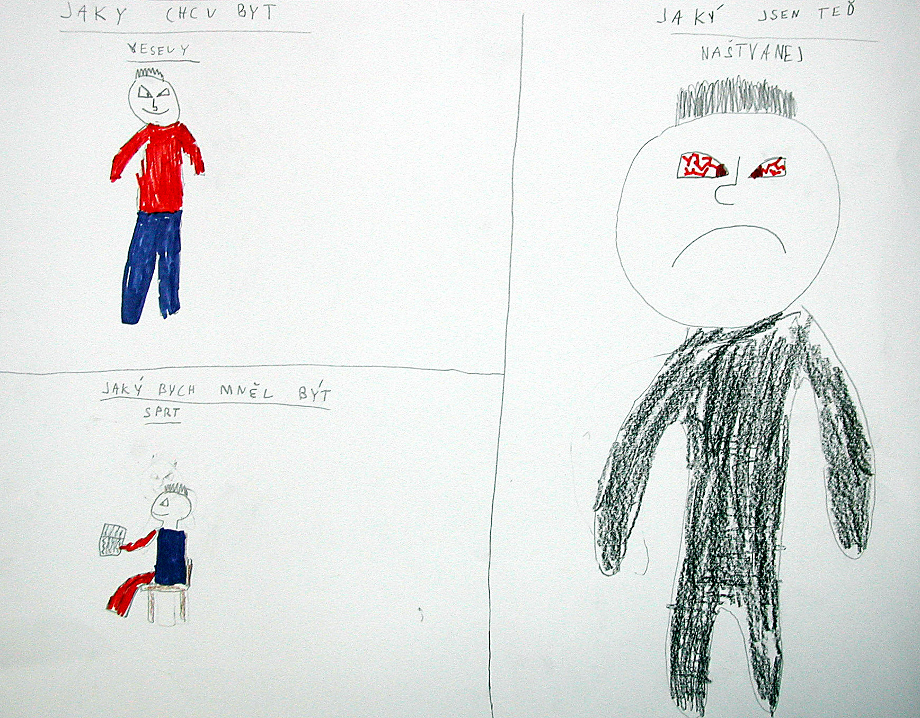
Notes:
Porucha chování v perspektivě žáka

Slide 12
Neinformovanost o odlišnostech, potřebách
Posilování negativních sociálních vlivů a individuálních dispozic
Vylučování
- střídání škol
Odmítání školy, rozvoj poruchy chování
Porucha chování,
Ústavní výchova
Ochranná výchova
Zkušenost
nepřijetí,
odmítnutí
2/3 žáků s PCH do ÚV bez jakékoli intervence

Slide 13
Strategie prevence a včasné intervence
Blok_2
Rizika
PCH
Problémy
PCH
Informovaný
Přístup

Slide 14
Inkluzivní přístupy
Potřeba dítěte
Perspektiva
Kvalita života
Porucha chování =bariéra
Intervence Funkční kompetence
Potencialita
Dovednost
Kompetence

Slide 15
Školní výkon
učení
práceschopnost
Učení
příležitost
úspěchu
Podporující procesy
Pravidla
kázeň
interakce
Aktivita
příležitost
zapojení
Očekávání
Očekávání
Škola
Žák
Kompetence
bariéra
Možnost
Možnost
Posilující procesy
Potencialita
Legislativa
Kurikulum
Materiál
Personál
Notes:
Prostředky k intervenci pravidla, kázeň, interakce, aktivita, příležitost, zapojení, učení
Setkávají se jako podporující a posilující procesy
Podpora, posila – prevence, reflexe, poradenství, intervence – systém, individuální dítě

Slide 16
Evaluace,prevence, včasná intervence
Škola
Třída
Žák
Rodiče
Školní výkon
učení
práceschopnost
Pravidla
kázeň
interakce
Učení
příležitost
k úspěchu
Aktivita
příležitost
zapojení

